Slide 1
第三章 小结

Slide 2
一、常见聚合物
常见自由基聚合合成聚合物的中文名称、英文缩写、结构式

Slide 3
二、自由基聚合机理
1、单体结构对聚合类型的选择
2、自由基聚合各基元反应
  链引发、链增长、链终止、链转移
  链终止的方式？偶合or歧化
3、自由基聚合反应的特征
慢？，快？，速？，有？

Slide 4



三 引发反应
1、引发剂及其分解反应
AIBN BPO CHP
无机过氧类类 氧化还原引发体系

Slide 5
三 引发反应
2、引发效率
笼蔽效应、诱导分解
3、引发剂的选择

Slide 6
四、自由基聚合速率方程
1、稳态聚合的几个基本假定
    双基终止
    聚合度很大
    稳态假定
    等活性假定

Slide 7

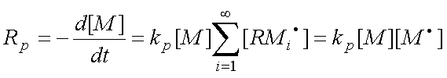

四、自由基聚合速率方程
2、稳态聚合速率方程的推导
各基元反应和速率公式

Slide 8
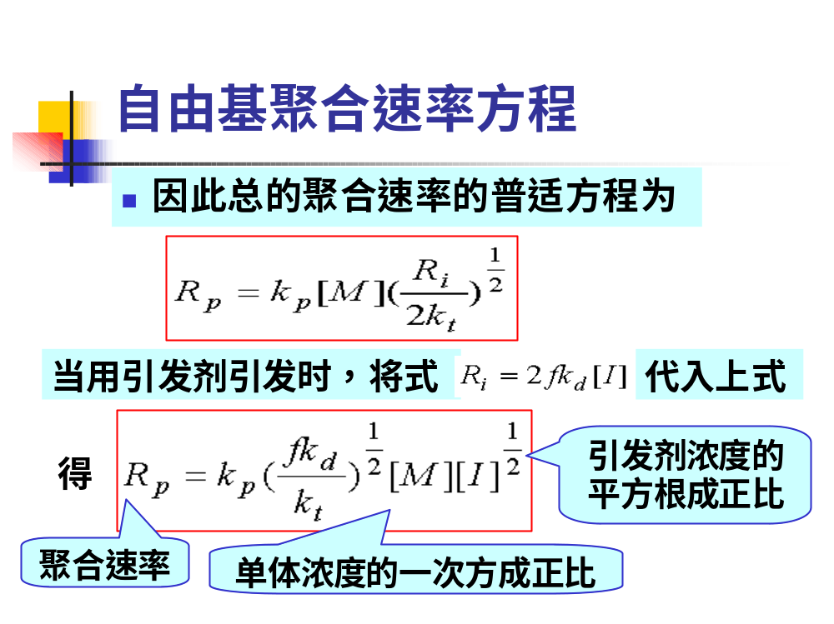

Slide 9
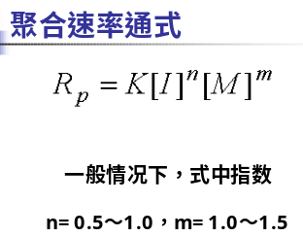
n、m不同值时各自反映的机理？

Slide 10
温度对聚合速率的影响
总活化能为正值，表明随温度升高，速率常数增大，总的聚合速率也提高
自动加速现象及产生原因
聚合过程中速率变化的类型

Slide 11
五、分子量和链转移反应
1 无链转移时的分子量
2 链转移反应对聚合度的影响

Slide 12
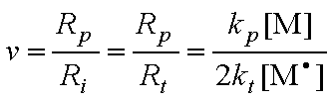
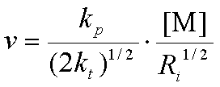
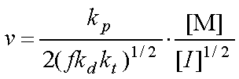
1 无链转移时的分子量
动力学链长的定义和公式表达式
稳态
引发剂引发时, R_{i} = 2f k_{d} [I]

Slide 13


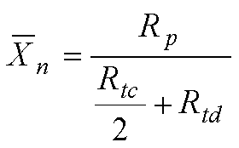
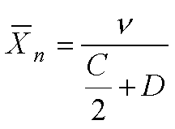
1 无链转移时的分子量
双基偶合终止时， = 2
歧化终止时 ， ＝
兼有两种方式终止时，则 < <2
或
聚合度一般随温度升高而降低

Slide 14
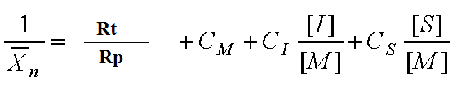
2 链转移反应对聚合度的影响
（1）链转移常数的定义和含义

Slide 15
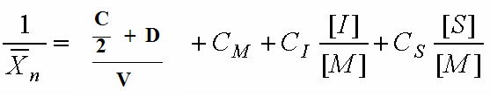
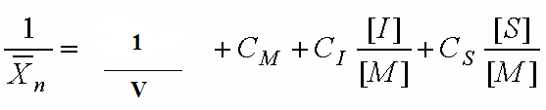
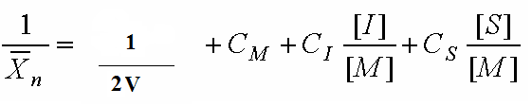
（2）链转移反应对聚合度的影响
歧化、偶合兼有
歧化终止
偶合终止

Slide 16
注意点
偶氮二异丁腈类为无链转移反应的引发剂
聚氯乙烯聚合度与引发剂用量基本无关，仅决定于聚合温度。聚合度由聚合温度来控制，聚合速率则由引发剂用量来调节。

Slide 17
五 聚合热力学
1 聚合上限温度

Slide 18
六、聚合方法

Slide 19
各种聚合方法的比较
本体聚合
溶液聚合
悬浮聚合
乳液聚合
各种聚合实施方法的体系组成、优缺点、实施中的要点/注意点？

Slide 20
乳液聚合
聚合场所 ：乳胶粒内
成核机理：胶束成核和均相成核
聚合过程：
    3阶段开始和结束的标志及特点
聚合动力学：
    为什么可同时提高聚合速率和分子量？

